Slide 1
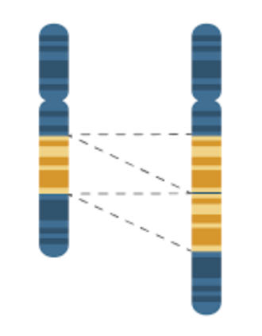
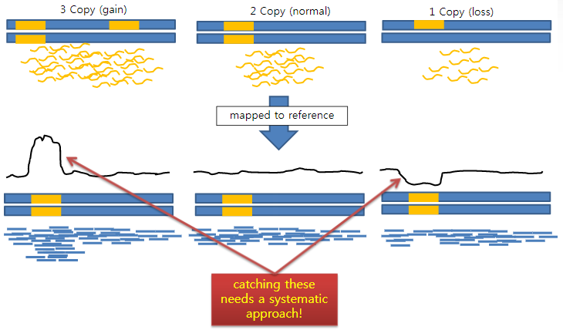
CNV Estimation in small gene panel Using CESAR
某些关键基因上的CNV变异被确定致病或与特定肿瘤相关*
用靶向芯片检测ctDNA中的CNV缺乏灵敏度* (in-silicon spike-in, the detection limit of ctDNA fraction is ERBB2 (2.2 copy), MET (2.5 copy) EGFR (2.2 copy) with 71.4% sensitivity*)
Copy Number Variations
* Shi P et al, 2017， Kaican Cai et al, 2018

Slide 2
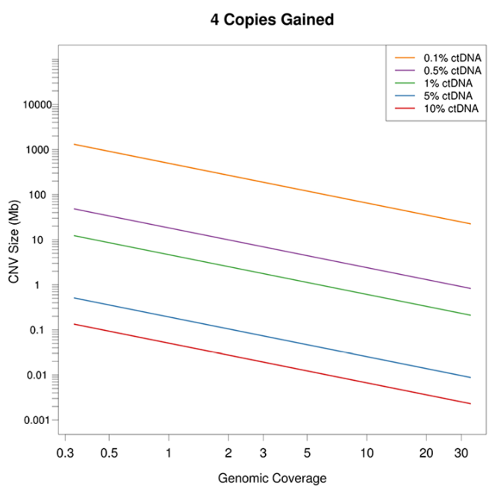
Existing methods for CNV detection with NGS
全基因组低深度测序联合隐马可夫方法可以较精确地检测ctDNA占比10%左右的患者中Mbp以上长度级别的CNV*
检测区域内包含50个杂合子SNP的变异频率（BAF）分布*
直接检测重复区域(1-100Mbp)之间连接点形成的嵌合体序列
* Leary RJ et al, 2012 * Nygren AOH et al, 2010 *Eser Kirkizlar et al, 2017, * Bhuvan Molparia et al, 2017

Slide 3
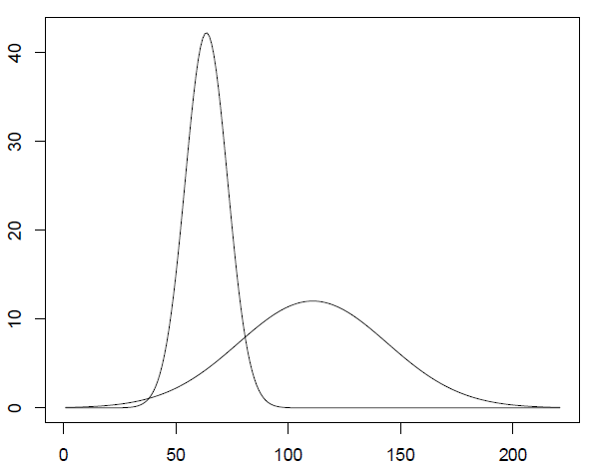
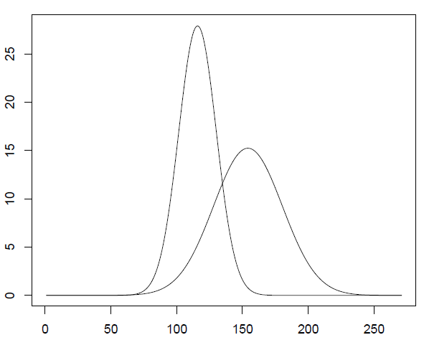
CNV Estimation with Segmentation and Anchor Recalibration (CESAR)
捕捉样本内差异：对30K panel区域进行基于探针位置和捕获效率的片段划分以精确测量区域探针深度
减少样本间差异：在计算相对深度时用锚点区域代替整体区域，提高不同样本中待测区域的CNV测量稳定性

Slide 4
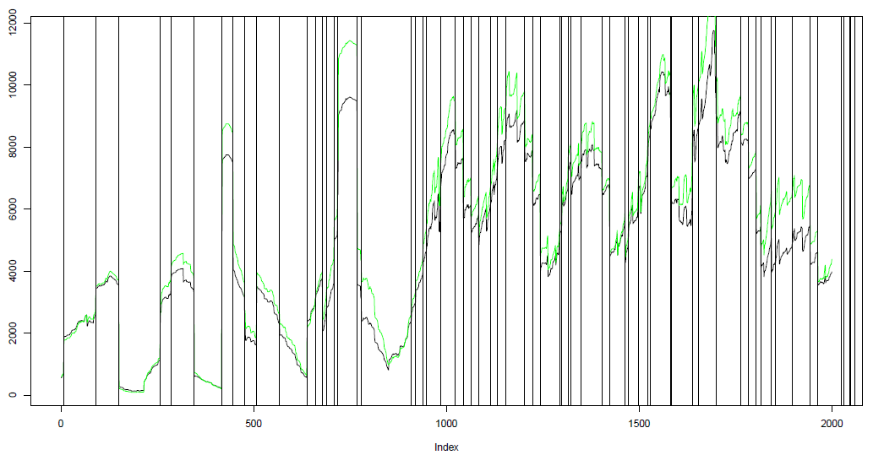
Segmentation for capturing minimal differences in probe efficiency
有效捕捉样本中不同探针区域间的捕获差异
允许用户自定义bed文件进行后续操作

Slide 5
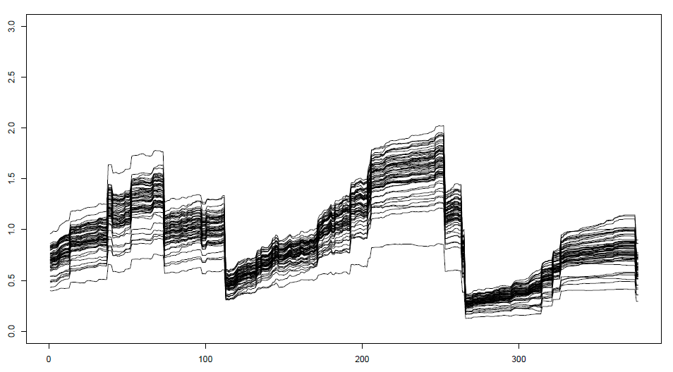
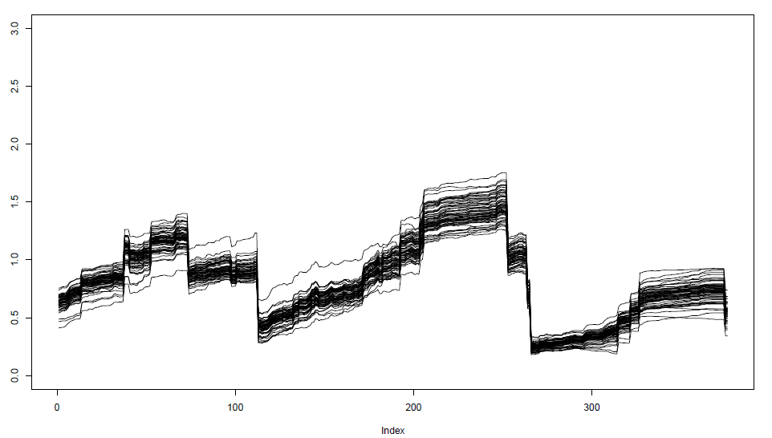
Controlling Cross-subject Variance with Anchor Recalibration
某些探针覆盖度的变化与平均覆盖度的变化不呈线性关系，以平均深度作为单个探针覆盖度变化的参照物会引起系统性的误差
自动寻找与待测探针片段CNV变化趋势最吻合的片段数量以最小化样本间差异
锚点探针数量过少容易过拟合

Slide 6
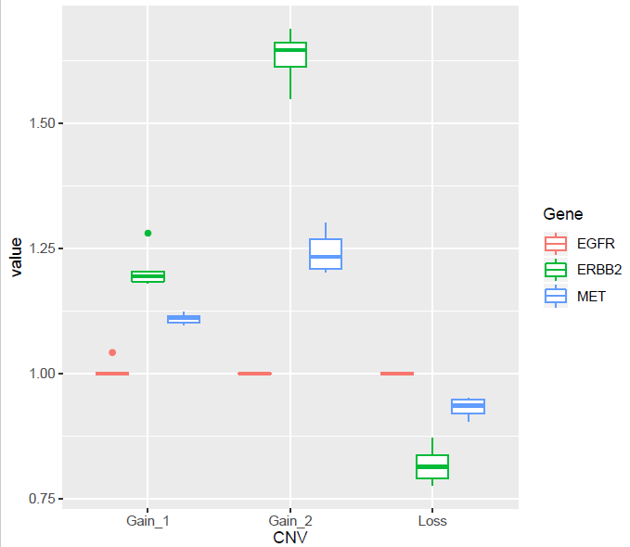
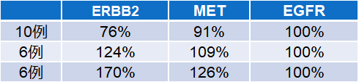

Cesar Performance Evaluation with Reference Standards
 | ERBB2 | MET | EGFR
灵敏度 | 100% | 100% | NA
特异性 | 100% | 100% | 95.5%

Slide 7
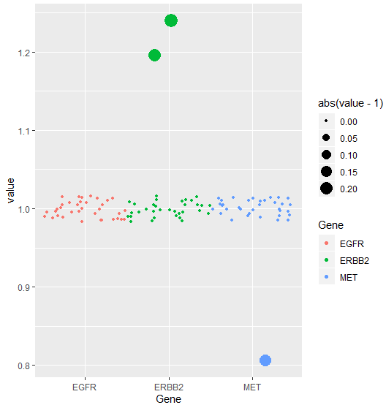

Further development
用组间差异的稳定性来定义单个探针的权重
增加标准品检测EGFR灵敏度
增加基因区域内SNP的捕获探针

